Slide 1



Rekordhøye forventninger for oljebedriftene
Oppturen skyter fart – og kan bli overraskende sterk

Slide 2

En begivenhetsrik tid…
Brytninger (Brexit og Trump) vs økonomisk oppsving
Ingen hard-landing i Kina
Veksten i verden har tatt seg opp
Olje fra (100 til) 30 til over 70
Lave renter (og dempet inflasjon)
Olje fra ned- til oppgang - solid laksepris
Optimisme i aksje- og finansmarkeder
Svak kronekurs øker konkurransekraft
Bedring i norsk økonomi og boligmarked
… sterke drivere for norsk økonomi
Notes:
Vi lever I en tid med store, og til dels overraskende begivenheter
Det er to ting jeg har lyst å trekke frem.
Det første gjelder politikk. En del vestlige land har de siste årene vært preget av økt populisme. Vi kan si at det har vært en poltisk nedtur, som til dels skyldes svak økonomisk utvikling I en del land. Jeg tror denne trenden vil snu med bedring I økonomien.
Det andre gjelder nettopp den makroøkonomiske utviklingen. Nå er veksten I verden på vei opp (og det har sålangt ikke vært noen hard landing I Kina). Og særlig Europa som vi handler mye med er på vei opp. Dette er veldig gledelig for en utadrettet region som vi er. Sammen med nokså svak kronekurs gir dette et nesten perfekt klima (?) for å drive omstilling og selge mer til utlandet
Oppsvinget ute hjelper også norsk økonomi. Oljenedgangen har vært mild for norsk økonomi. Og vi er nå helt klart på bedringens vei. Veksten er på vei opp og bedritene ansetter flere. Arbeidsledigheten I Norge er det laveste på over 4 år. Dette har gitt positive efffekter for vpr region for bedrifter I Rogaland har kunnet omstilt seg ved å finne nye markeder andre steder I Norge

Slide 3
Bra vekst i verden og i Norge – til tross for usikkerhet om handelskrig mm
Oil shock.. not so shocking
Deep Nordic banking crisis
Deep
Financial crisis

Slide 4
BAKTEPPE: Oljeprisen har økt og aktiviteten er på vei opp
Kilde graf t.v.: Thomson Reuters Datastream, Sparebank 1 SR-Bank. Kilde graf t.h.: OD.

Slide 5
Norske kroner i den svake enden – og lave renter

Slide 6
Bra driv i norsk økonomi/bedriftene («støy» i PMI i juli)

Slide 7
Norge – boligpriser i Norge nær uendret det siste året (noe mer volatilt i Oslo)

Slide 8

1
Oljebedriftene har rekordhøye forventninger
Det har vært 10 begivenhetsrike år for norsk økonomi med både finanskrisenedgang, oljeoppgang og oljenedgang. Oljenedgangen i 2015 til 2017 ga kraftige utslag på Sør- og Vestlandet. Det var nedgang i 2015 og 2016. Deretter flatet det ut høsten 2016 før dette barometeret (noe overraskende) indikerte optimisme våren 2017. Påfølgende utvikling har vært positiv i tråd med dette. Optimismen har økt jevnt deretter. Nå er andelen positive bedrifter den høyeste (63 prosent i sør-vest og 62 prosent i Oslo) som er målt i indeksens levetid (siden 2014).
Hovedpunkter
i konjunktur-barometeret
2
Betydelig oppsving – høyest innen olje/gass og bygg/anlegg
Bedrifter med høy oljeeksponering hadde veldig krevende tider i 2015 og 2016. Det markerte, positive omslaget fra våren 2017 har vært både overraskende og imponerende. Hovedindeksen for oljeeksponerte bedrifter holder seg nær 70 prosent (vs under nøytrale 50 prosent i slutten av 2016), som er rekordnivå. Det er litt overraskende at oljebedriftene er så positive ettersom drahjelpen fra oljeaktiviteten på norsk sokkel (opp ca 5 prosent både i 2018 og 2019) er noe begrenset. Dette tyder på endringskraft og suksess i nye markeder. Videre er bygg og anlegg en konjunkturfølsom bransje som ble dratt kraftig ned av oljenedgangen, men som har kommet tilbake. Det siste året har indeksen økt fra 56 til 69 prosent i Sør-Vest. I Oslo har bygg og anlegg økt til 71 prosent, fra 61 prosent i vår. Infrastrukturprosjekter og noe mer optimisme innen eiendom bidrar til god vekst. For øvrig er det bra nivå blant øvrige bransjene på Sør- og Vestlandet på 62-64 prosent, samt Oslo 60-63 prosent.
3
Optimisme i alle fylkene
Det er optimisme blant bedriftene i alle fylkene i undersøkelsen. Fra og med våren 2017 har det vært nokså likt nivå (og gradvis stigende) i Rogaland, Agder og Hordaland. På siste måling er Hordaland og Agder på topp med en hovedindeks på 64 prosent, mens Rogaland og Oslo er like bak med 62 prosent. Rogaland har (ikke overraskende) hatt størst svingninger de siste årene. Det siste 1 1/2 året har fylket blitt løftet av bedring blant oljeeksponerte bedrifter og redusert usikkerhet. Agder og Hordaland har vært noe mindre påvirket av oljenedgangen enn Rogaland til tross for en betydelig eksponering mot sektoren. Dette skyldes et diversifisert næringsliv som nyter godt av svak kronekurs og lav rente, herunder næringer knyttet til sjømat, tradisjonell eksport, turisme og offentlig sektor.
4
Flere jobber, lavere ledighet og kamp om arbeidskraften
Oljenedturen ble mild for Norge og arbeidsledigheten (NAV) har siden våren 2016 blitt redusert og er nå nær 2,3 prosent. Det er det laveste siden januar 2009. Rogaland, Hordaland og Agder er nær dette nivå (2,5-2,8 prosent) og Oslo har 2,4 prosent. På Sør- og Vestlandet har ledigheten falt markert siden toppen høsten 2016 – godt i tråd med signalene i dette konjunkturbarometer. Det er gledelig at arbeidsmarkedet er i bedring. Ledigheten er imidlertid allerede på nokså lave nivåer og signalene i dette barometeret om at 6 av 10 bedrifter (indeks på 62 prosent) skal ansette det neste året indikerer enda mer kamp om arbeidskraften. Bedrifter innen olje/gass og bygg/anlegg melder høyest vekst. Det blir kamp om arbeidskraften. Å realisere bedriftenes planer om vekst krever trolig god tilflyt av arbeidskraft til Norge og økt produktivitet i bedriftene.
5
Sterk ordrereserve og økte investeringer
Noen av indikatorene i undersøkelsen kan kaste ekstra lys over vendepunkter i konjunkturutviklingen. Et flertall av bedriftene, 59 prosent og høyere i alle fylker, venter økte ordrereserver. Det er enda høyere innen olje/gass. Blant øvrige bransjer er bygg/anlegg og industri høyest. Selv om det er bedring i økonomien (og mer press), øker bedriftenes forventninger til lønnsomhet til rekordnivå. Det tyder på at bedriftene tar grep for å sikre lønnsom (høy) vekst. Dette blir et spennende tema i takt med stadig større fart i økonomien.

Slide 9
* Hovedindeks er gjennomsnitt av seks delindikatorer. ** Økonomisk utvikling de siste 12 måneder. *** Forventning neste 12 måneder
1
Markert bedring og betydelig økte forventninger
Notes:
Tykkere linje på 50

Slide 10
Forventningen blant bedriftene etter oljeeksponering
Andel bedrifter (i % som venter oppgang)
* Andel av omsetningen som er knyttet til oljevirksomhet
2
Oljeeksponerte bedrifter mest positive
– oljeoppgang, endringskraft og nye markeder

Slide 11
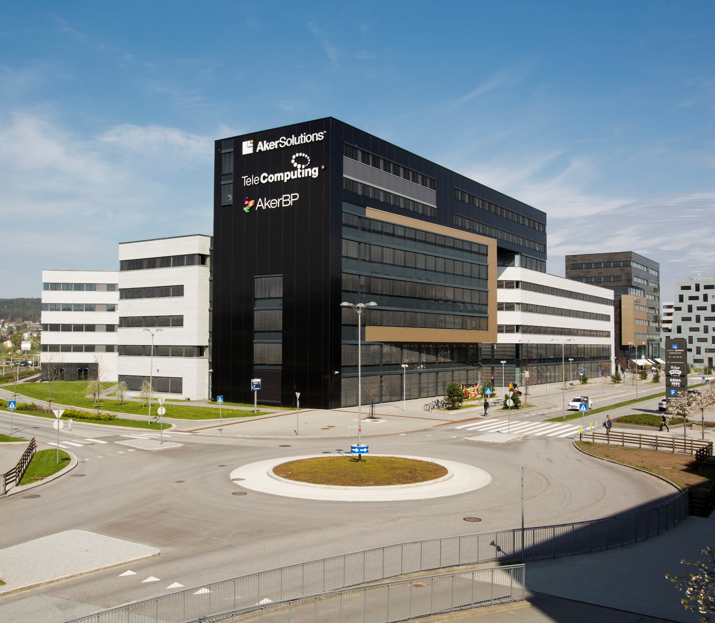
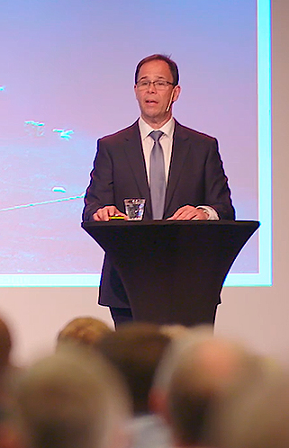


– SER VELDIG LOVENDE UT
Luis Araujo,
Administrerende direktør
Aker Solutions

Slide 12
Bedrifter med over 1/3 av omsetning mot olje og gass
2a
Høy vekst i omsetning, ansatte, lønnsomhet og ordrer

Slide 13
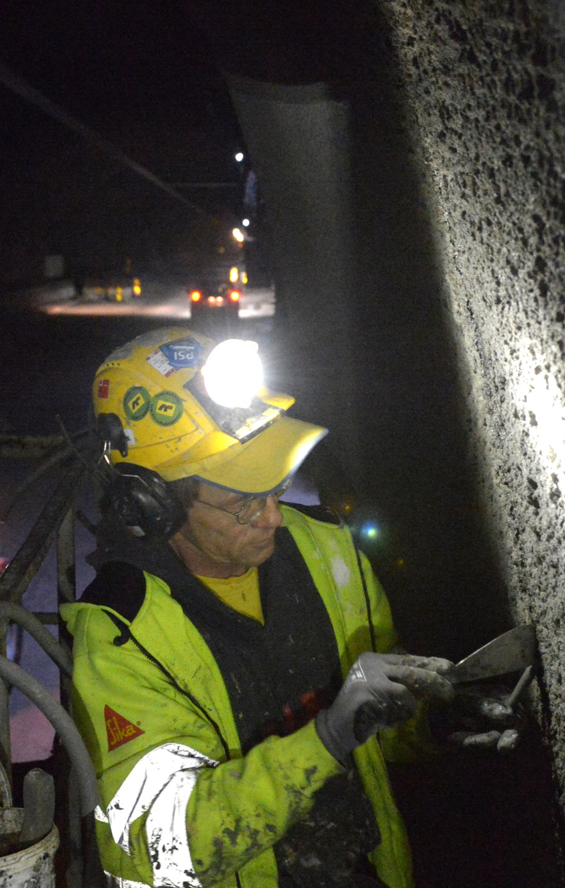
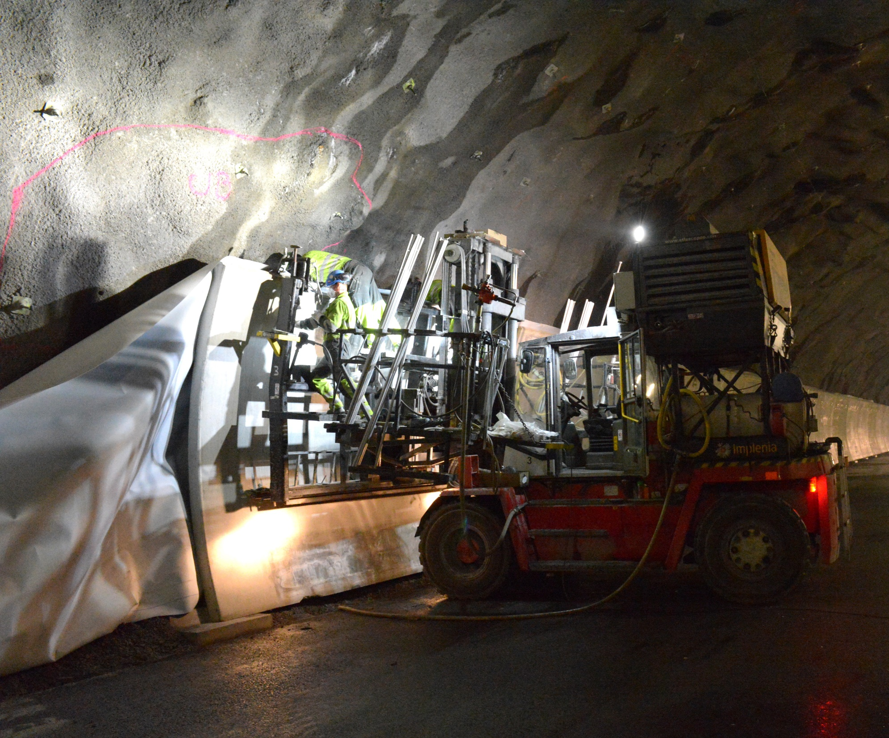
TUNNEL-GIGANTENE
GIR STORE
RINGVIRKNINGER
Ryfast

Slide 14
2b
Betydelig oppsving – høyest i olje og bygg/anlegg
– oljeoppgang, oljepenger, lav rente, lav kronekurs & bra ute

Slide 15
2c
Eksportbedriftene trekker opp

Slide 16

Optimisme i alle fylkene
– hvor er det høyest?
3

Slide 17
3
Optimisme i alle fylker ved forrige måling
– Hva nå?
Notes:
Tydeliggjør hva som hovedindeks og hva som er delindeks.

Slide 18
3
Optimisme i alle fylkene
– Hordaland og Agder på topp, alle fylkene har en indeks på mellom 62 og 64 prosent
Notes:
Tydeliggjør hva som hovedindeks og hva som er delindeks.

Slide 19
3
Jevnt over høye forventninger
– De fleste delindekser godt over det nøytrale nivået (50)
Notes:
Tydeliggjør hva som hovedindeks og hva som er delindeks.

Slide 20
Merknad fra Kyrre: foreslår at vi dropper denne i pres på nettet (dvs holde noe for oss selv)
Bedriftenes planer for antall ansatte – bransje
Andel bedrifter (i % som venter oppgang)
4
Flere jobber, lavere ledighet og kamp om arbeidskraften
Notes:
.

Slide 21
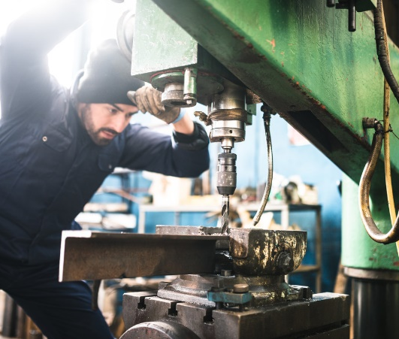
Arbeidsledigheten har falt (mest i Rogaland)
– få varsler om nedbemanning
Kilde grafer: Thomson Reuters Datastream, Sparebank 1 SR-Bank
Ikke korrigert?

Slide 22
* Hovedindeks er gjennomsnitt av seks delindikatorer. ** Økonomisk utvikling de siste 12 måneder. *** Forventning neste 12 måneder
5
Sterk ordrereserve og bedring i lønnsomhet
Notes:
Tykkere linje på 50

Slide 23

Nå går alt så meget
bedre, men…
Ikke opptur for alle
Store forskjeller i oljeservice (rigg & offshore)
Oppturen får ekstra fart…
…gir økt konkurranse om arbeidskraften (Norge og ute) & krav til produktivitet
Notes:
Tydeliggjør hva som hovedindeks og hva som er delindeks.

Slide 24

Oppsummering
Enorm opptur, hard nedtur, overraskende omslag
2018 – oljeopptur og mange nye jobber
Fortsatt utfordringer, men også store muligheter
Konkurransekraft, robusthet og endringskraft:
«Det er ikke den sterkeste som overlever, ei heller mest intelligente, men mest tilpasningsdyktig til endring»

